Slide 1
Тема: Закономірності розподілу алелів в популяціях
10 клас

Slide 2
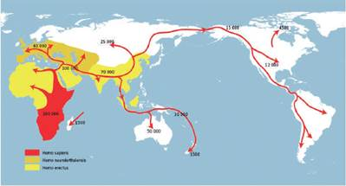
ГЕНЕТИКА ПОПУЛЯЦІЙ — наука, що вивчає генетичну структуру природних популяцій, а також генетичні процеси, що в них відбуваються.
Засновники: Р. Фішер, Дж. Холдейн, С. Райт, С. С. Четвериков, С. М. Гершензон та ін.
Основною метою досліджень популяційної генетики є пізнання законів, що пояснюють залежності між генотипами та фенотипами особин на популяційно-видовому рівні популяцій.
Мал. 1 Поширення Людини розумної з Африки по світу (шляхи міграції й кількість років тому)
Notes:
Генетика популяції відіграє важливу роль в етології для досліджень поведінки організмів. Рівень генетичного поліморфізму вважається в популяційній генетиці важливим показником, від якого залежать еволюційна пластичність виду та його пристосованість до змін середовища. Як з'ясувалося, низький генетичний поліморфізм притаманний видам, у яких нечисленні, але великі й захищені нащадки, а високий — видам, у яких нащадки численні, дрібні й незахищені. Такий результат змушує по-новому оцінити еволюційну роль турботи про потомство.
Знання закономірностей популяційної генетики дають ключ для розуміння еволюції споріднених груп у систематиці, полегшують пошуки вихідного спадкового матеріалу в селекції та вивчення спадкових захворювань людини у медицині тощо.

Slide 3

У чому суть закону генетичної рівноваги?
закон Харді — Вайнберга
Частоти алелей і генотипів у популяції залишатимуться сталими з покоління в покоління за наявності певних умов.
Рівняння Харді — Вайнберга
p (А) + q (а) = 1 (для визначення генетичної структури популяцій за частотою алелей);
р2 (АА) + 2pq (Аа) + q2 (аа) = 1 (для визначення генетичної структури популяцій за частотою генотипів)
Notes:
Математичну залежність між частотами алелів і генотипів в ідеальній популяції встановили одночасно у 1908 р. і незалежно один від одного видатний англійський математик Дж. Харді (1877—1947) і німецький лікар В. Вайнберг (1862—1937) (іл. 116). Ця закономірність відома як закон Харді — Вайнберга (закон генетичної рівноваги), який є основним законом генетики популяцій.

Slide 4
Позначення
частота домінантного алеля А - р,
частота рецесивного алеля а — q.
За умови, що А i a — єдині алелі гена, р + q = 1 (або 100%).

Slide 5
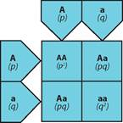
Позначення
Формула (р + q)²= р² + 2рq + q² = 1 (або 100 %) є алгебраїчним виразом закону Харді — Вайнберга для двох алелів,
де р — частота домінантного алеля А; q — частота рецесивного алеля а; р² — частота домінантних гомозигот АА; 2pq — частота гетерозигот Аа; q² — частота рецесивних гомозигот аа.

Slide 6
Ідеальна популяція – популяція, в якій зберігається генетична рівновага
Умовами існування ідеальних популяцій є:
велика чисельність популяції;
вільне випадкове схрещування в популяції (панміксія);
відсутність мутацій;
відсутність добору за певною ознакою;
відсутність генного потоку, тобто міграцій генів із сусідніх популяцій.
Notes:
У природі ідеальні популяції не трапляються, існують реальні популяції, в яких чисельність особин не буває нескінченно великою, вільне схрещування неабсолютне, відбуваються мутаційний процес, природний добір, міграції. Але це не зменшує цінності закону Харді — Вайнберга. Він визначає умови генетичної рівноваги популяції та умови, що її порушують.
Отже, закон Харді — Вайнберга дає змогу визначити генетичну структуру популяції та тенденції зміни генотипів особин у популяціях під дією умов середовища.

Slide 7
Значення закону гомологічних рядів спадкової мінливості
Генетично близькі види та роди характеризуються подібними рядами спадкової мінливості з такою правильністю, що вивчивши ряд форм у межах одного виду чи роду, можна передбачити наявність форм із подібними поєднаннями ознак у межах близьких видів чи родів.

Slide 8
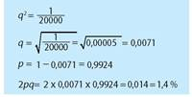
Вправа 1. Проаналізуйте етапи розв'язування запропонованої задачі та сформулюйте до кожного з них відповідні дії.
В Європі на 20 тисяч населення припадає 1 людина з альбінізмом. Скільки відсотків людей є гетерозиготними носіями рецесивного алеля альбінізму?

Slide 9
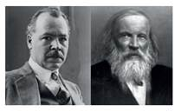
Вправа 2. Біологія+хімія
Закон гомологічних рядів М. І. Вавилова порівнюють із Періодичним законом Д. І. Менделєєва. Поясніть, чому. Яке практичне значення мають знання закономірностей розподілу алелів у популяціях? Яке значення Періодичного закону Д. І. Менделєєва?

